Slide 1

Česká republika
Přírodní zdroje – suroviny
Z_099_Česká_republika_Přírodní_zdroje_suroviny
Registrační číslo projektu: CZ.1.07/1.1.38/02.0025
Název projektu: Modernizace výuky na ZŠ Slušovice, Fryšták, Kašava a Velehrad
Tento projekt je spolufinancován z Evropského sociálního fondu a státního rozpočtu České republiky.
Autor: Mgr. Miluše Šafářová
Škola: Základní škola Fryšták, okres Zlín, příspěvková organizace

Slide 2
Anotace:
Digitální učební materiál je určen pro seznámení žáků se surovinovou základnou České republiky.
Materiál rozvíjí nově získané vědomosti a procvičuje všeobecné znalosti.
Je určen pro předmět zeměpis, 8. ročník.
Tento materiál vznikl jako doplňující materiál k učebnici: Zeměpis naší vlasti: Učebnice zeměpisu pro základní školy a víceletá gymnázia pro
8. nebo 9. ročník. Praha: Nakladatelství České geografické společnosti,
s. r. o., 2009. ISBN 978-80-86034-85-0

Slide 3

Rozdělení přírodních zdrojů
Přírodní zdroje
Vyčerpatelné
neobnovitelné
Paliva
Rudné
a nerudné
suroviny
Nevyčerpatelné
obnovitelné
Sluneční energie, vodní síla,
tepelná energie,
energie větru

Slide 4
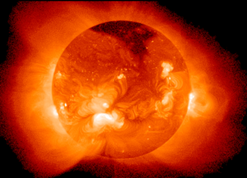
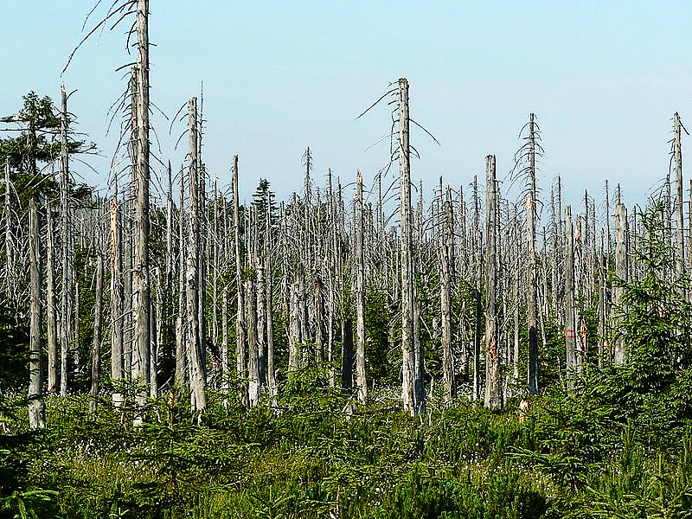
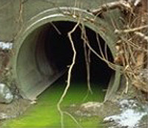
Nevyčerpatelné přírodní zdroje
Sluneční energie
V ČR se využívá minimálně, její dopad na zemský povrch lze snížit, ale i zvýšit znečistěným ovzduším  rakovina kůže
Vzduch
Klesá jeho čistota a množství kyslíku  úbytek lesů zplodiny
Voda
Základ života, znečistění, narušení přírodní rovnováhy

Slide 5
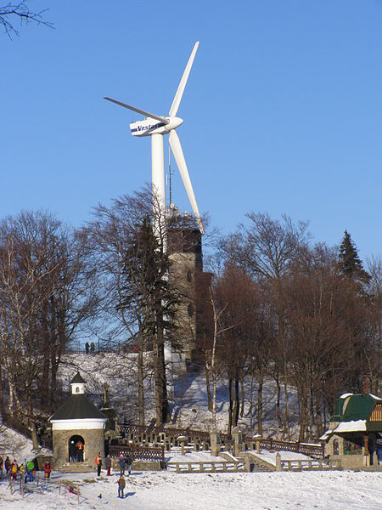
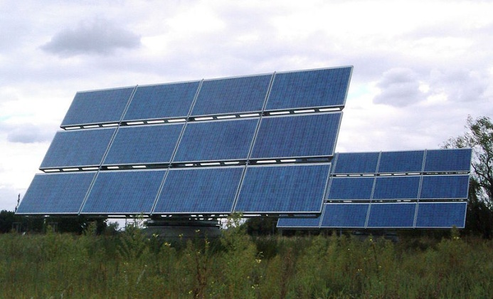
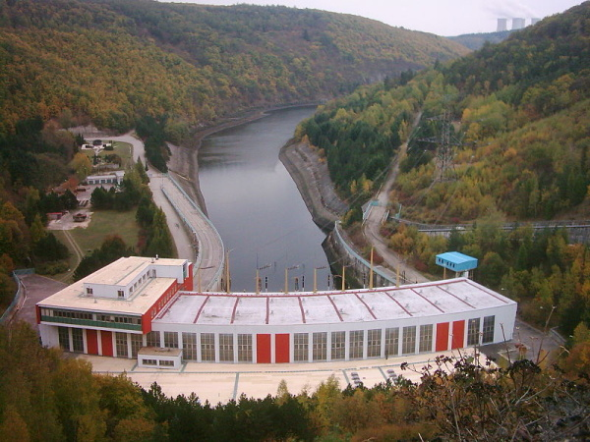
Úkol: Popiš podle obrázků využití nevyčerpatelných zdrojů (i v okolí bydliště).
Solární panely
Hostýn – rozhledna, kaplička
Elektrárna Dalešice

Slide 6
Vyčerpatelné přírodní zdroje
Jsou to všechna ložiska nerostných surovin, která vznikla v předchozích geologických dobách za miliony let.
Paliva
Černé uhlí
Hnědé uhlí
Rudy
Malé zásoby
Nerudné suroviny
Vápenec
Žula
Lignit
Ropa
Zemní plyn
Uran
Barevné kovy
Železná ruda
Netěží se
Kaolin
Sklářské písky
Štěrkopísky

Slide 7
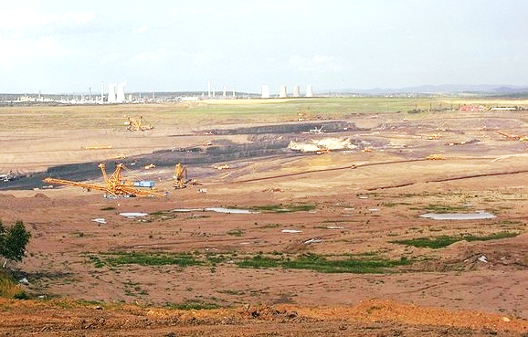
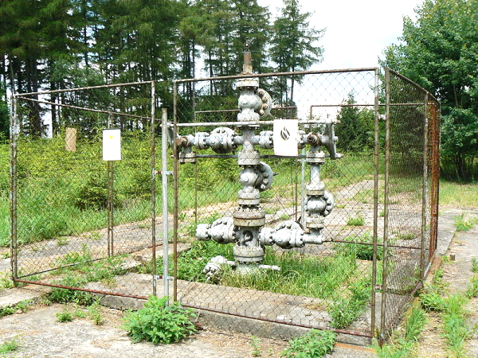
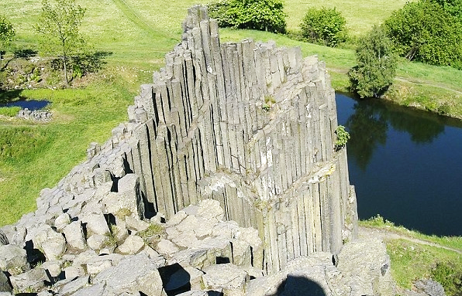
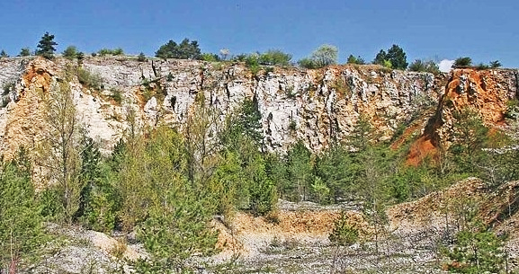
Úkol: Poznáš, co se těží na obrázku?
Nápověda: vápenec, ropa, lignit, čedič
lignit
ropa
1
3
čedič
2
4
vápenec

Slide 8
Nerostné suroviny ČR
 | Surovina | Místo výskytu
PALIVO | Černé uhlí | Ostravsko-karvinská pánev
 | Hnědé uhlí | Mostecká a sokolovská pánev
 | Lignit | Okolí Hodonína
 | Ropa Zemní plyn | Jihovýchodní Morava
 | Uran | Dolní Rožínky, Českolipsko
NERUDNÉ SUROVINY | Vápenec | Český kras, Železné hory, okolí Brna, severní Morava
 | Kaolin | Plzeňsko, Karlovarsko
 | Sklářské písky | Českolipsko, Jičínsko, okolí Chebu
 | Žula | Posázaví, Českomoravská vrchovina
 | Štěrkopísky | Okolí větších vodních toků

Slide 9
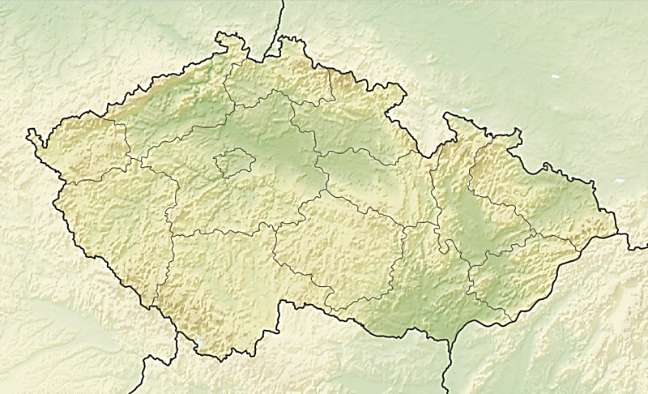
Výskyt nerostných surovin v ČR
Poznáš význam
barevného rozlišení
názvů nerostů?
Sklářské písky
Hnědé uhlí
Uran
Vápenec
Hnědé uhlí
Černé uhlí
Kaolin
Vápenec
Vápenec
Černé uhlí
Kaolin
Žula
Vápenec
Vápenec
Uran
Vápenec
Ropa, zemní plyn
Tuha
(grafit)
Lignit

Slide 10
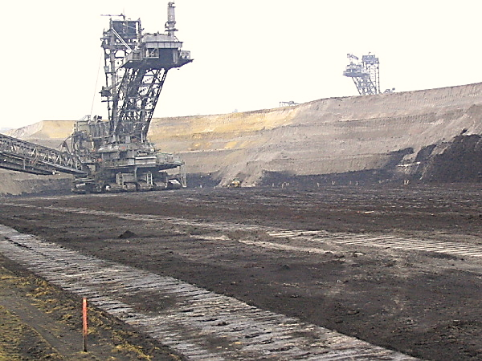
Které suroviny dovážíme?
Kterých surovin máme dostatek?
Skrývka.
Obsahuje
jíly a písky.
Musí být odstraněna při dobývání surovin.
Dovážíme:
Ropu
Zemní plyn
Rudy
Jak se nazývá nadložní vrstva hornin?
Máme dostatečné zásoby:
Nerudných surovin
= vápenec, sklářské písky, kaolin, žula, štěrkopísky

Slide 11
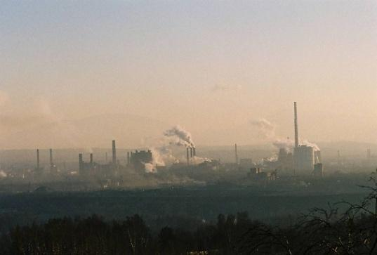
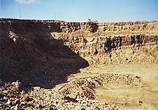
Úkol: Odpovídej na otázky?
Které energetické zdroje patří mezi vyčerpatelné a které mezi nevyčerpatelné?
Do kterých tří skupin rozdělujeme nerostné suroviny?
Kde máme největší zásoby černého a hnědého uhlí?
Které nerostné suroviny musíme dovážet?
Které nerudné suroviny se u nás nejvíce těží?
Která ruda se používá jako palivo v jaderných elektrárnách?
Kde se u nás nacházejí její ložiska?
Uveď příklady
vlivu těžby
nerostných
surovin na
krajinu.
(nápověda obr.)
Ostrava
Lom
Samostatná práce do sešitu

Slide 12
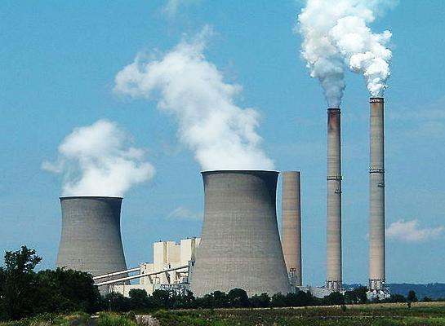
Správné odpovědi:
Vyčerpatelné – paliva, rudné a nerudné suroviny,
nevyčerpatelné – sluneční energie, vodní síla, tepelná energie, energie větru.
Dělení nerostných surovin: paliva, rudy, nerudné suroviny
Černé uhlí - Ostravsko-karvinská pánev, hnědé uhlí – Sokolovská a Mostecká pánev.
Dovážíme ropu, zemní plyn, rudy.
Nerudné suroviny - vápenec, kaolin,
sklářské písky, štěrkopísek, žula.
Uran – Dolní Rožínky, Českolipsko.
Znečistěné ovzduší, kyselé deště,
devastace krajiny,
emise z elektráren při spalování uhlí.

Slide 13
Použité zdroje
Nerostné suroviny. In: Wikipedia: the free encyclopedia [online]. San Francisco (CA): Wikimedia Foundation, 2001-, 2.12.2012 [cit. 2012-12-27]. Dostupné z: http://cs.wikipedia.org/wiki/Nerostn%C3%A9_suroviny
Sun in X-Ray.png Skočit na: Navigace, Hledání. In: Wikipedia: the free encyclopedia [online]. San Francisco (CA): Wikimedia Foundation, 2001-, 11.2.2006 [cit. 2012-12-27]. Dostupné z: http://cs.wikipedia.org/wiki/Soubor:Sun_in_X-Ray.png
Photovoltaik adlershof.jpg. In: Wikipedia: the free encyclopedia [online]. San Francisco (CA): Wikimedia Foundation, 2001-, 24.3.2010 [cit. 2012-12-27]. Dostupné z: http://cs.wikipedia.org/wiki/Soubor:
Photovoltaik_adlershof.jpg
Bagger inden.jpg. In: Wikipedia: the free encyclopedia [online]. San Francisco (CA): Wikimedia Foundation, 2003, 24.9.2007 [cit. 2012-12-27]. Dostupné z: http://cs.wikipedia.org/wiki/Soubor:Bagger_inden.jpg
Sd-bilina.9.08.JPG Skočit na: Navigace, Hledání. In: Wikipedia: the free encyclopedia [online]. San Francisco (CA): Wikimedia Foundation, 2001-, 15.11.2008 [cit. 2012-12-27]. Dostupné z: http://cs.wikipedia.org/wiki/
Soubor:Sd-bilina.9.08.JPG
Hradisko - ropný vrt.jpg. In: Wikipedia: the free encyclopedia [online]. San Francisco (CA): Wikimedia Foundation, 2001-, 30.3.2011 [cit. 2012-12-27]. Dostupné z: http://cs.wikipedia.org/wiki/Soubor:Hradisko_-_ropn%C3%BD_vrt.jpg
Panská skála(3).jpg. In: Wikipedia: the free encyclopedia [online]. San Francisco (CA): Wikimedia Foundation, 2001-, 19. 5. 2007 [cit. 2012-12-27]. Dostupné z: http://cs.wikipedia.org/wiki/
Soubor:Pansk%C3%A1_sk%C3%A1la%283%29.jpg
Relief Map of Czech Republic.png. In: Wikipedia: the free encyclopedia [online]. San Francisco (CA): Wikimedia Foundation, 2010, 28.8.2010 [cit. 2012-12-27]. Dostupné z: http://cs.wikipedia.org/wiki/
Soubor:Relief_Map_of_Czech_Republic.png
FOLD OPEN PIPE.JPG Skočit na: Navigace, Hledání. In: Wikipedia: the free encyclopedia [online]. San Francisco (CA): Wikimedia Foundation, 2001-, 3.6.2006 [cit. 2012-12-27]. Dostupné z: http://cs.wikipedia.org
/wiki/Soubor:FOLD_OPEN_PIPE.JPG

Slide 14
Použité zdroje
Gavin Plant.JPG. In: Wikipedia: the free encyclopedia [online]. San Francisco (CA): Wikimedia Foundation, 2001-, 25.1.2008 [cit. 2012-12-27]. Dostupné z: Gavin Plant.JPG
DalesicePowerStation.jpg. In: Wikipedia: the free encyclopedia [online]. San Francisco (CA): Wikimedia Foundation, 2001-, 8.9.2007 [cit. 2012-12-27]. Dostupné z: http://cs.wikipedia.org/wiki/Soubor:Dalesice
PowerStation.jpg
Mineral Antracita GDFL001.JPG. In: Wikipedia: the free encyclopedia [online]. San Francisco (CA): Wikimedia Foundation, 2001-, 4.10.2005 [cit. 2012-12-27]. Dostupné z: http://cs.wikipedia.org/wiki/Soubor:Mineral_
Antracita_GDFL001.JPG
Banded iron formation.jpg. In: Wikipedia: the free encyclopedia [online]. San Francisco (CA): Wikimedia Foundation, 2001-, 20.4.2005 [cit. 2012-12-27]. Dostupné z: http://cs.wikipedia.org/wiki/Soubor:Banded_i
ron_formation.jpg
Nordböhmisches becken near Jezeří.jpg. In: Wikipedia: the free encyclopedia [online]. San Francisco (CA): Wikimedia Foundation, 2001-, 24.7.2009 [cit. 2012-12-27]. Dostupné z: http://cs.wikipedia.org/wiki/
Soubor:Nordb%C3%B6hmisches_becken_near_Jeze%C5%99%C3%AD.jpg
Acid rain woods1.JPG. In: Wikipedia: the free encyclopedia [online]. San Francisco (CA): Wikimedia Foundation, 2001-, 10.7.2006 [cit. 2012-12-27]. Dostupné z: http://cs.wikipedia.org/wiki/Soubor:Acid_rain_woods1.JPG
20050111 Nova hut Ostrava.jpg. In: Wikipedia: the free encyclopedia [online]. San Francisco (CA): Wikimedia Foundation, 2005, 1.9.2006 [cit. 2012-12-27]. Dostupné z:http://cs.wikipedia.org/wiki/Soubor:20050111_
Nova_hut_Ostrava.jpg
Water pollution.jpg Skočit na: Navigace, Hledání. In: Wikipedia: the free encyclopedia [online]. San Francisco (CA): Wikimedia Foundation, 2001-, 19.11.2005 [cit. 2012-12-27]. Dostupné z: http://cs.wikipedia.org/wiki/
Soubor:Water_pollution.jpg
Hostýn, vrchol 03.jpg. In: Wikipedia: the free encyclopedia [online]. San Francisco (CA): Wikimedia Foundation, 2001-, 2.1.2009 [cit. 2012-12-27]. Dostupné z:http://cs.wikipedia.org/wiki/Soubor:Host%C3%BDn,_vrchol_03.jpg

